Slide 1



ЗМІСТОВИЙ МОДУЛЬ №5
Тема 9. Система опрацювання презентацій
Microsoft PowerPoint 2016
Інформатика та комп’ютерна техніка
Розглянемо такі питання:
1
Загальна характеристика комп’ютерних презентацій
2
Програмний засіб для створення презентацій Microsoft PowerPoint 2016
3
Робота зі слайдами презентації
4
Анімація об’єктів на слайдах
5
Робота зі звуком і відео

Slide 2


Поняття презентації
1
Презентація (від англ. “presentation” – представлення, вистава) – це набір кольорових картинок-слайдів на визначену тему.
!

Slide 3
Види презентацій
1
СЛАЙДОВА
ПОТОКОВА
Коли необхідно подати багато текстової інформації
Тривалість показу інформації
залежить від ходу доповіді
Презентація не містить рухомих об’єктів або їх рух є простим
Презентацію потрібно створити швидко
Необхідно відтворювати складні анімаційні ефекти
Презентація розміщуватиметься в Інтернеті
Презентація є відеокліпом, що складається з кількох відеофрагментів
потрібно синхронізувати анімаційні ефекти, а також
відео- та аудіоряд
!

Slide 4

Програмний засіб для створення презентацій Microsoft PowerPoint 2016
2
Презентація PowerPoint — це набір сторінок, які називаються слайдами.
Кожен слайд має номер, що привласнюється за промовчанням, залежно від його місця.
Фон
Звук
Колірна
схема
Фільм
(кліп)
Рисунки
Таблиці
Об’єкти слайдів
Анімація
Текст
Гіпер-посилання
Колонтитули

Slide 5
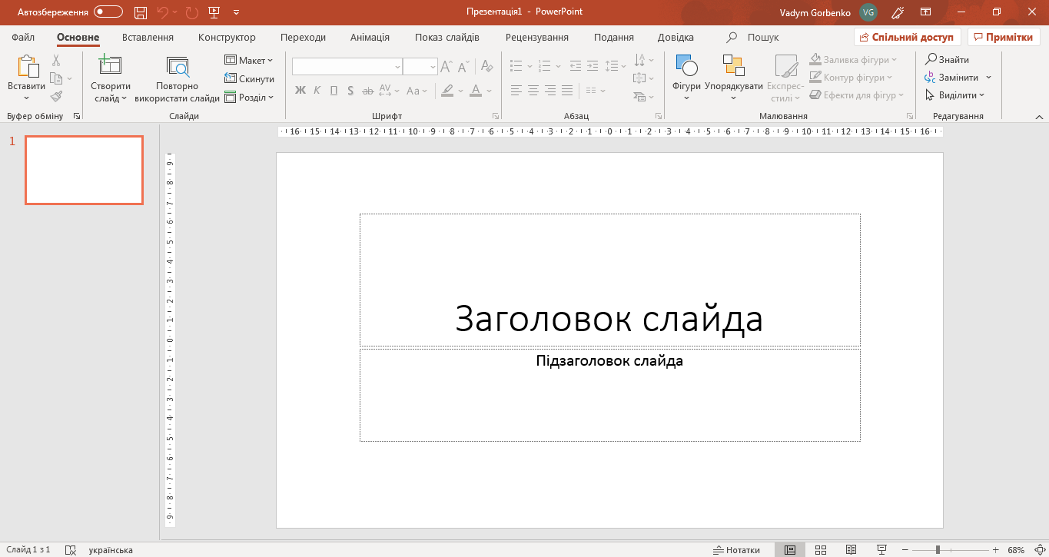
Розглянемо такі питання:
2
Панель швидкого доступу
Рядок заголовка
Вкладки
Стрічка з інструментами
Кнопки керування вікном
и
Структура слайдів
Слайди
Рядок стану
Нотатки
Зміна масштабу

Slide 6
Розглянемо такі питання:
2
Щоб переглянути презентацію слід вибрати кнопку Показ слайдів, що розташована у верхньому лівому куті вікна Power Point , або кнопку F5 в верхньому рядку клавіатури.
режими роботи презентації
Сортувальник слайдів
Показ слайдів
Звичайний режим
Звичайний режим роботи презентації призначений для розміщення та редагування об'єктів на слайді.
Для запуску перегляду презентації з того слайда, що знаходиться в робочій області програми, призначений режим Показу слайдів. Для виходу з режиму Показу слайдів потрібно натиснути клавішу Esc або виконати команду з контекстного меню на слайді Завершити показ.
Переглядати ескізи слайдів усієї презентації можна у режимі Сортувальника слайдів.
Змінити послідовність слайдів найзручніше в режимі Сортувальника слайдів.

Slide 7
Зміна макету слайдів
3
и

Slide 8
Розглянемо такі питання:
3
и

Slide 9
Анімація об’єктів на слайдах
4
и

Slide 10
Розглянемо такі питання:
4
и

Slide 11
Робота зі звуком і відео
5
Термінологія дисципліни

Slide 12
Розглянемо такі питання:
5
и

Slide 13
ВИКОРИСТАНІ ДЖЕРЕЛА
1
ПЕРЕМІЩЕННЯ СЛАЙДАМИ ПРЕЗЕНТАЦІЇ.
РЕЖИМ ПОКАЗУ ПРЕЗЕНТАЦІЇ ТА РЕЖИМ ЗМІНЮВАННЯ СЛАЙДІВ. : https://naurok.com.ua/prezentaciya-peremischennya-slaydiv-prezentaci-rezhim-pokazu-ta-zmini-slaydiv-27335.html
2
трт

